Slide 1
ФУНКЦИЯ- это правило, с помощью которого по каждому значению независимой переменной можно найти единственное значение зависимой переменной.

Slide 2
Функциональная зависимость – это соответствующая зависимость одной переменной от другой

Slide 3
Буквой x - обозначают независимую переменную

Slide 4
Буквой y - обозначают зависимую переменную

Slide 5
y=f(x) – показывает, что переменная y функционально зависит от переменной x

Slide 6
Аргумент функции – независимая переменная

Slide 7
Область определения – это все значения, которые принимает аргумент

Slide 8
Значение функции – это значение зависимой переменной

Slide 9
Область значений функции –это все значения, которые принимает зависимая переменная

Slide 10
Система оценки: 8-9 правильных ответов – «5» 6-7 правильных ответов – «4» 5 правильных ответов – «3»

Slide 11
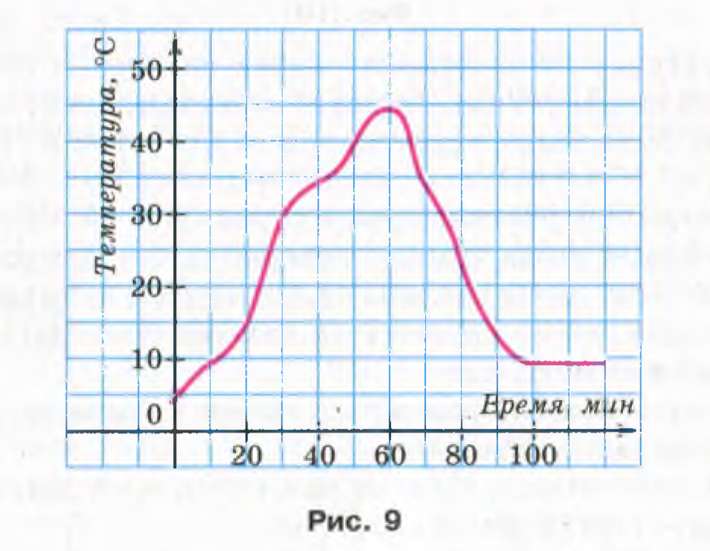

Slide 12
Вариант 1
№ вопроса | 1 | 2 | 3 | 4 | 5
Ответ | 9 | 23 | - 10 | 8 | 14
Вариант 2
№ вопроса | 1 | 2 | 3 | 4 | 5
Ответ | 14 | 284 | - 7 | 3 | 3
Система оценки: 5 - правильных ответа – «5» 4 - правильных ответа – «4» 3 - правильных ответа – «3»

Slide 13
Домашнее задание
Параграф 20
№ 766 ИЛИ 768

Slide 15
СПАСИБО ЗА УРОК!!!!

